Slide 1
Diplomado Linux Embebido – Módulo 4
Configuración y compilación del kernel de Linux
Alan Bautista 2023

Slide 2
Fuentes y herramientas
Enlaces al código fuente de Linux:
Releases: https://kernel.org/
Git (web view): https://git.kernel.org/
GitHub (mirror): https://github.com/torvalds/linux
GitHub (beagleboard distribution): https://github.com/beagleboard/linux
Documentación: https://docs.kernel.org/
Lista de correo (web archive): https://lkml.org/
Sitios útiles:
Cross reference: https://elixir.bootlin.com/
Embedded Linux wiki: https://elinux.org/

Slide 3
Tipos de releases del kernel de Linux

Slide 4
Tipos de Releases
Prepatch / candidate (x.y-rc#)
Pre-releases mainline enfocados a desarrolladores, deben ser compilados desde el código fuente
Contienen nuevas características que aún deben ser probadas antes de integrarse a un release estable
Mainline (x.y)
Donde todos los nuevos features son integrados. Usualmente liberado cada 2-3 meses
Puede contener bugs o ser inestable, no recomendado para uso diario
Stable (x.y.z)
Un release mainline declarado estable. Puede recibir actualizaciones (bug fix) que se integren al mainline (backporting) durante un tiempo

Slide 5
Tipos de Releases
Longterm
Un release estable mantenido por un tiempo mucho más largo (años)
Usualmente reciben actualizaciones de seguridad y bug fixes (backporting) pero no nuevos features
Elegidos para ambientes donde la estabilidad y seguridad son lo esencial
Distribution kernels (x.y.z-…)
Proveídos y mantenidos por una distribución de Linux durante un periodo largo de tiempo
No se encuentran en kernel.org y los desarrolladores del kernel no proveen soporte directamente

Slide 6
Estructura del código fuente de Linux

Slide 7
Obtención del código fuente de Linux (vanilla)
Archive del release (kernel.org):
Únicamente descarga del código fuente en un tarball
Git:
Contiene el historial de commits (log)
Necesario para desarrollo/contribución
$ git clone <--depth 1> git://git.kernel.org/pub/scm/linux/kernel/git/stable/linux.git
$ git checkout v4.19.94
*La bandera --depth 1 indica solo incluír el ultimo commit de los archivos del repo lo cual ahorra mucho espacio en disco pero no contiene el log completo, no se recomienda usar para desarrollo cotidiano

Slide 8
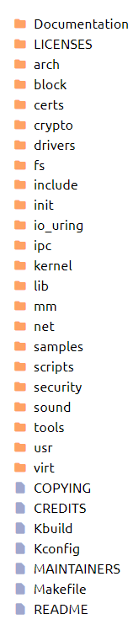
Estructura del código fuente

Slide 9
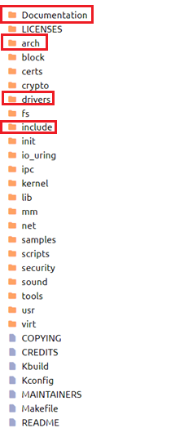
Estructura del código fuente
Folders más relevantes en el desarrollo (excepto el core del kernel)

Slide 10
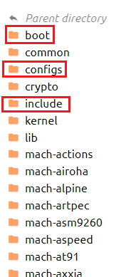

Carpeta arch/arm
Folders más relevantes en el desarrollo (excepto el core del kernel)
device tree, imágenes del kernel, rutinas específicas del hw
defconfigs
includes específicos de arquitectura
SoC usado por Beagleboard

Slide 11
Board Support Package (BSP)
Conjunto de información (software, herramientas) que permite el soporte de un dispositivo o plataforma de hardware específica en un sistema operativo. Proporcionado por el fabricante.
Boot firmware (inicialización del CPU, inicialización de RAM, etc.)
Kernel configuration
Kernel drivers
Pueden ser parches para un código fuente vanilla
Es generalmente configurable
Adicionalmente, se suelen incluír herramientas para el desarrollo como toolchains.

Slide 12
Configuración del código fuente

Slide 13
Kbuild & Kconfig
Kbuild:
Infraestructura de compilación, útil en software muy complejo y modular, como el kernel de Linux.
Configuración de software basado en selección (activar/desactivar características) => compilación condicional
Make + Kconfig
Kconfig:
Descripción de las configuraciones (en un archivo llamado Kconfig) que se utilizarán en tiempo de compilación para definir:
Dependencias (depends/select)
Tipos (bool/tristate/string, etc.)
Valores por defecto (default)
Descripción de la característica (help)
Subdirectorios

Slide 14
Configuración y Makefiles
Los elementos que componen la infraestructura de Kbuild en el código fuente de Linux son principalmente:
Makefile => Makefile principal, ubicado en el directorio raíz del código fuente
.config => Archivo de configuración necesario para la compilación
arch/$(ARCH)/Makefile => Makefile correspondiente a la arquitectura
scripts/Makefile => Reglas comunes para todos los Kbuild Makefiles
kbuild Makefiles => Makefiles en cada subdirectorio

Slide 15
kbuild Makefiles
Goals:
Parte principal de un kbuild Makefile, pueden ser built-in, module o configurables.
Definen los archivos a compilar, banderas de compilación, subdirectorios, etc.
Built-in goals:
obj-y += foo.o => Indica a Kbuild que existe un archivo fuente foo.c o foo.s para generar foo.o. Después genera un archive (.a) para enlazar estáticamente
Module goals:
obj-m += usbserial.o
usbserial-y += usb-serial.o bus.o
=> Kbuild generará usb-serial.o y bus.o y los enlazará para generar usbserial.o para después construir el módulo (usbserial.ko)
Usando variables como configuraciones (definidas en archivo .config):
Ejemplo: obj-$(CONFIG_FOO) += foo.o => CONFIG_FOO debe ser “y” o “m”, si no make lo descartará

Slide 16
Banderas de CC (CFLAGS)
Global: KBUILD_CFLAGS
cc-flags-y => Directorio actual
subdir-ccflags-y => Directorio actual y subdirectorios
Ejemplo:
cc-flags-y := -Wall -Werror
obj-y := mydev.o

Slide 17
Archivo .config
.config :
Contiene todas la configuraciones del kernel.
Necesario para la compilación.
Se puede generar/editar a partir de *config: menuconfig, defconfig, oldconfig, etc.
En ocasiones, un archvivo de configuración se guarda en el root filesystem del target, este puede ser usado directamente para reemplazar a .config

Slide 18
Targets de configuración
El Código Fuente del kernel de Linux incluye algunos targets de configuración que generan el archivo .config. Algunos de los más communes son:
defconfig :
Contiene las configuraciones específicas de la plataforma de hardware para la cual se compilará el kernel
Puede utilizarse para reemplazar a .config
Se ejecuta como una receta de un Makefile ($ make defconfig)
menuconfig:
Herramienta gráfica de configuración que interactúa con Kconfigs
Utilizada para generar/editar el archivo .config
Común en software para sistemas embebidos, entre ellos el kernel de Linux
Se ejecuta como una receta de un Makefile ($ make menuconfig)

Slide 19
Más targets de configuración
Target | Description
config | Updates the current kernel configuration by using a line-oriented program.
menuconfig | Updates the current kernel configuration by using a text based menu program.
xconfig | Updates the current kernel configuration by using a QT-based graphical program.
oldconfig | Updates the current kernel configuration by using the current .config file and prompting for any new options that have been added to the kernel.
silentoldconfig | Just like oldconfig, but prints nothing to the screen except when a question needs to be answered.
randconfig | Generates a new kernel configuration with random answers to all of the different options.
defconfig | Generates a new kernel configuration with the default answer being used for all options. The default values are taken from a file located in the arch/$ARCH/defconfig file, where $ARCH refers to the specific architecture for which the kernel is being built.
allmodconfig | Generates a new kernel configuration in which modules are enabled whenever possible.
allyesconfig | Generates a new kernel configuration with all options set to yes.
allnoconfig | Generates a new kernel configuration with all options set to no.
Lista completa: $ make help

Slide 20
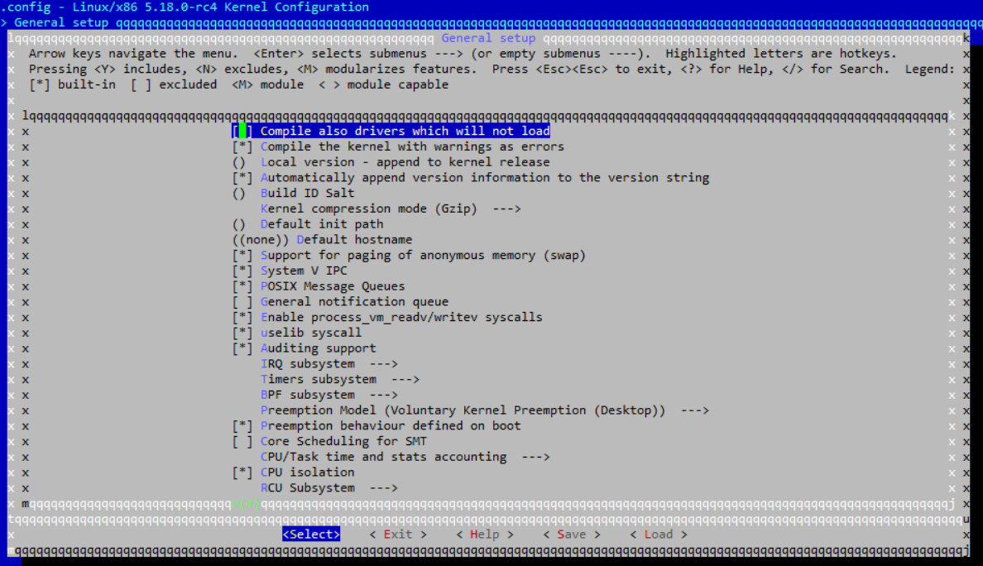
Ejemplo: menuconfig

Slide 21
Lecturas recomendadas
https://www.linuxjournal.com/content/kbuild-linux-kernel-build-system
https://events19.linuxfoundation.org/wp-content/uploads/2017/11/A-Dive-into-Kbuild-Cao-Jin-Fujitsu.pdf

Slide 22
Generación del kernel de Linux

Slide 23
Generación de binarios del kernel de Linux
La compilación/enlazado del kernel de Linux, device tree y módulos se realiza a través de make una vez que se generó el archivo .config, que a su vez fue generado a partir de las configuraciones definidas en los archivos Kconfig.
autoconf.h
vmlinux
Kconfig
make
cc, ld, ar
zImage
menuconfig
.config
Kconfig
dtb
…
*.ko
defconfig
…

Slide 24
Variables de compilación comunes
ARCH => arquitectura (debe corresponder a un subdirectorio de arch
CROSS_COMPILE => Prefijo del toolchain a utilizar
INSTALL_MOD_PATH => Lugar de instalación de los módulos (.ko)
V => Verbose (V=1)
Ejemplo (ARM toolchain Ubuntu/Debian y configuración via menuconfig):
$make ARCH=arm CROSS_COMPILE=arm-linux-gnueabi- menuconfig
Compilación para BeagleBone (ARM toolchain Ubuntu/Debian y BB defconfig):
$ make ARCH=arm CROSS_COMPILE=arm-linux-gnueabi- bb.org_defconfig
$ make ARCH=arm CROSS_COMPILE=arm-linux-gnueabi- uImage dtbs
$ make ARCH=arm CROSS_COMPILE=arm-linux-gnueabi- modules

Slide 25
Binarios intermedios
Cada archivo de código fuente se compila en un archivo objeto (.o) en el mismo directorio
En (casi) cada subdirectorio del código de Linux se crea un archive de los archivos objeto (built-in.a) utilizando AR => Bibliotecas estáticas
Al final todos los archives se enlazan para generar el archivo ELF vmlinux
Los módulos (.ko) se enlazan de acuerdo a la configuración a partir de los archivos objeto

Slide 26
Binarios del kernel
Después de la compilación y enlazado, las imágenes (binarios) del kernel y device tree (dtb) estarán en: arch/$(ARCH)/boot/
Los binarios resultantes dependerán de los parámetros (targets) que reciba make y la arquitectura del target
Principales:
vmlinux: kernel de Linux, ELF enlazado estáticamente, no es booteable pero es útil para depuración
vmlinux.bin/Image: vmlinux convertido en binario “crudo”, no es booteable aún
vmlinuz/zImage: kernel de Linux en formato comprimido, booteable
uImage: zImage + U-Boot header
dtb: device tree ya compilado (binario)
*.ko: módulos cargables en tiempo de ejecución

Slide 27
Generación del kernel booteable (ARM)
vmlinux
arch/arm/boot/Image
arch/arm/boot/compressed/piggy_data
arch/arm/boot/compressed/piggy.o
arch/arm/boot/compressed/vmlinux
arch/arm/boot/zImage
arch/arm/boot/uImage
as
objcopy
gzip
ld
objcopy
mkimage
misc.o
head.o
ELF ejecutable
Binario crudo
Comprimido
…
ELF enlazables
ELF ejecutable
Binario crudo booteable
Binario crudo booteable (U-Boot)

Slide 28
Device tree
Representación de los dispositivos conectados al sistema ya sea interna o externamente
Se describen en archivos fuente (.dts) y se “compilan” para generar un binario (.dtb). Este binario se carga en memoria y se “enlaza” con los controladores de dispositivo correspondientes.
Ampliamente utilizado en sistemas embebidos
.dts
.dtb
DTC
Fuente
Binario

Slide 29
Módulos
Extensiones del kernel que pueden ser cargados en runtime bajo demanda (manual o automáticamente)
Archivos con extensión .ko
Su generación depende de las configuraciones seleccionadas
Residen en el root filesystem en la ruta /lib/modules/…
Se acoplan y ejecutan en kernel space
Utilizados en controladores de dispositivo
Comandos para manipulación de módulos del kernel:
lsmod => listar módulos insertados
insmod => insertar módulo (.ko)
rmmod => remover módulo

Slide 30
Instalación / carga del kernel de Linux

Slide 31
Instalación por reemplazo de imagen
En la tarjeta BeagleBone, para (re)instalar el kernel recién compilado, se puede simplemente reemplazar la imagen que se encuentra en la carpeta /boot dentro del root filesystem por el zImage recién generado.
Procedimiento depende de la configuración del cargador, el medio de arranque, etc.
Si la imagen no es la apropiada el sistema puede quedar inservible (incapaz de cargar el kernel)
Puede hacerse desde el host, montando un medio externo como una tarjeta SD que contenga el root filesystem que utilizará el target
Por consistencia, los módulos (.ko) también deberán ser reemplazados por los recién generados:
$ make ARCH=arm CROSS_COMPILE=arm-linux-gnueabi- INSTALL_MOD_PATH=<path> modules_install

Slide 32
Arranque por red
Una alternativa común y más eficiente durante el desarrollo es cargar la nueva imagen del kernel utilizando el arranque por red
Es importante verificar el load address que usará el cargador y de ser necesario recompilar usando el flag LOADADDR

